Slide 1
第一章 衍生证券简介

Slide 2
衍生证券derivative security
A derivative security is a financial contract whose value is derived from the value of an underlying asset.

Slide 3
基本衍生证券
远期合约forward contract
期货合约futures contract
看涨期权call option
看跌期权put option

Slide 4
衍生证券的作用
规避风险
  例子：股票投资者关心股价下跌的风险。
  例子：在国际外汇市场发行浮动利率债务的公司，希望用国内的货币以固定利息率支付
投机
  例子：卖看跌期权的投资者风险增加

Slide 5
Hedging---risk reduction---and speculation---risk augmentation---are flip sides of the same coin.

Slide 6
1. 远期合约和期货合约

Slide 7
1.1 远期合约

Slide 8
远期合约
定义：在将来特定的时间以特定的价格买或者卖一种资产的协议。
一般是两个金融机构之间或者一个金融机构和一个公司型客户之间的合约，不在交易所交易。
多头头寸(long position)
空头头寸(short position)

Slide 9
交割价格
  在合约签定时，交割价格使得远期合约对协议双方的价值为0
远期合约在到期日结算。在到期日之前的任何时间，远期合约的价值依赖于标的资产的市场价格。

Slide 10
例子：一家美国公司，计划30天后从一家德国制造商购买1000万德国马克(DM)的设备。美国公司的财务主管被要求利用远期合约来缩减公司的汇率风险。 DM对美元($)汇率在商业银行的报价为
Spot($/DM) 0.5611
30-day forward 0.5623
90-day forward 0.5641
180-day forward 0.5669

Slide 11
对冲风险
如果不买远期合约，30天后美国公司的支付

Slide 12
远期价格：对一个远期合约而言，它在任何时间的远期价格是使得该合约价值为0的交割价格。
交割价格和远期价格的区别
  在签定合约时，两者时一致的
  交割价格时固定不变的，而远期价格随着标的价格的变化而变化。
  一个远期价格依赖于合约的到期日

Slide 13
例子：在2001年5月8日，投资者以汇率8.20RMB/$在90天后购买100万美元。
  90天后，美元价上涨为8.4RMB/$
  90天后，美元价下跌为8.1RMB/$

Slide 14

远期合约多头头寸的收入
Payoff
0 K

Slide 15
1.2 期货合约futures contracts
例子
    某酿酒厂在年初制定全年的生产计划，按照计划，在9月份购入稻谷5万吨。去年秋收时稻谷的价格为1.6元/公斤。酿酒厂希望今年的收购价格和去年比相差不远。

Slide 16
    和农民签定1万份协议，每份协议规定在9月份以价格1.6元/公斤购买5吨稻谷。

Slide 17
  每份合约规定了
    标的资产underlying asset
    合约规模contract size
    交割价格delivery price
    交割安排delivery arrangements
    交割月delivery months
    报价price quotes
    日价格变动限制daily price movement limits
    头寸限制position limits

Slide 18
平仓closing out position
  进行一个与原协议相反的交易

Slide 19
保证金制度operation of margins
  例子
    一个投资者在2000年6月3日通知其经纪人，在纽约商品交易所购买2000年12月的黄金期货合约两份。假设现时的期货价格为400美元/盎司。合约规模为100盎司。

Slide 20
  保证金帐户margin account
  初始保证金initial margin
    每份合约2000美元
  盯市marking to market
    在当天交易结束时价格由400美元变为397美元
  维持保证金maintenance margin
    每份合约1500美元
    margin call

Slide 21
        Margin
Futures Daily Gain Cumulative Account Margin
Price (Loss) Gain(Loss) Balance Call
Day (dollars) (dollars) (d01lars) (do11ars) (do11ars)
400.00 4,000
June 3 397.00 (600) (600) 3,400
June4 396.10 (180) (780) 3,220
June5 398.20 420 (360) 3,640
Junc6 397.10 (220) (580) 3,420
June7 396.70 (80) (660) 3,340
Junel0 395.40 (260) (920) 3,080
June11 393.30 (420) (1,340) 2,660 1,340
Junel2 393.60 60 (1,280) 4,060
Junel3 391.80 (360) (1,640) 3,700
Junel4 392.70 180 (1,460) 3,880
Junel7 387.00 (1,140) (2,600) 2,740 1,260
Junel8 387.00 0 (2,600) 4,000
June19 388.10 220 (2,380) 4,220
June20 388.70 120 (2,260) 4,340
June21 391.00 460 (1,800) 4,800
June24 392.30 260 (1,540) 5,060

Slide 22
  The effect of the marking to market is that a futures contract is settled daily rather than all at the end of its life. At the end of each day, the investor’s gain(loss) is add to (subtracted from) the margin account. This brings the value of the contract back to zero. A futures contract is effect, closed out and rewritten at a new price each day.

Slide 23
  Minimum levels for initial and maintenance margins are set by the exchange.Margin levels are determined by the variability of the price of underlying asset.
    Day trade
    spread transaction
  The margin requirements are the same on short futures positions as they are on long futures positions.

Slide 24
  保证金系统的目的是为了缩小由于违约给市场参与者带来的巨大损失。

Slide 25
套期保值和投机
  套期保值的目的是为了减小资产价格变动带来的风险
  投机的目的是为了赚取差价
  利用期货投机比在现货市场投机有更大的杠杆功能。

Slide 26
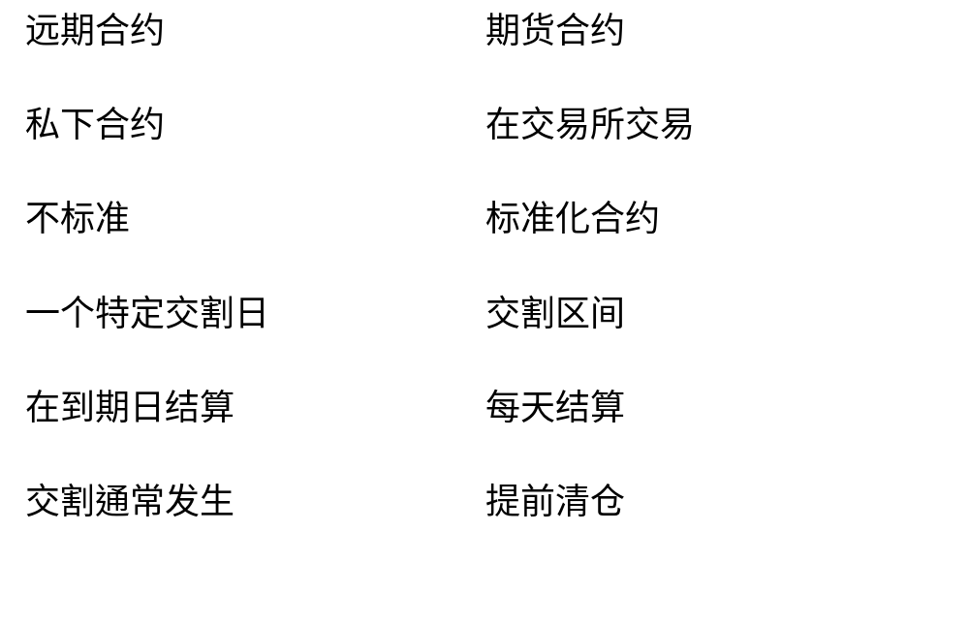
远期合约和期货合约的区别

Slide 27
2. 期货合约的主要类型
商品期货
利率期货
股票期货
股票指标期货
外汇期货

Slide 28
3. 利用期货进行风险对冲 hedging using futures
期货合约的主要作用：对冲风险

Slide 29
3.1 一般的风险对冲
当投资者知道他在未来某个特定时间将卖出一种资产时，可以利用空头期货头寸进行风险对冲（short hedge)
当投资者知道他在未来某个特定时间将买入一种资产时，可以利用多头期货头寸进行风险对冲(long hedge)

Slide 30
The futures hedging does not necessarily improve the overall financial outcome. What the futures hedge does do is reduce risk by making the outcome more certain.

Slide 31
例子：一投资者知道三个月后他将买3吨小麦，现在价格为每吨2000元，他以此价格购买3份3个月到期的期货合约，每份合约的大小为1吨。

Slide 32
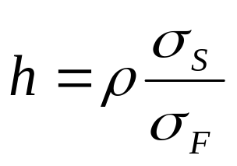
最优对冲比
  对冲比：期货合约头寸规模与资产规模比
  对冲目标如果是使得风险最小，则最优对冲比为

Slide 33




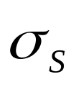
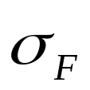

：对冲风险期间现货价格 的变化量
：对冲风险期间期货价格 的变化量
： 的标准差
： 的标准差
： 与 的相关系数

Slide 34
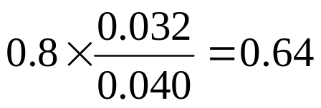
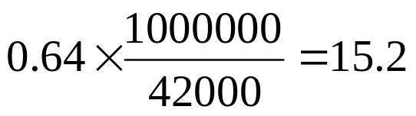
例子：一家公司在3个月后将买100万加仑飞机燃料。3个月内燃料价格变化的标准差为0.032。公司选择买期货合约对冲风险， 3个月内期货价格变化的标准差为0.040，两者相关系数为0.8，最优对冲比为
如果一份合约是42000加仑，公司买合约份数为

Slide 35


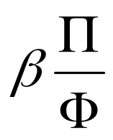
3.2 利用股票指标期货进行风险对冲 hedging using index futures
利用股票指标期货来对冲风险高度分散的股票证券组合
  假设 表示证券组合的值，    表示一份期货合约的标的物价值，则最优合约的份数为

Slide 36
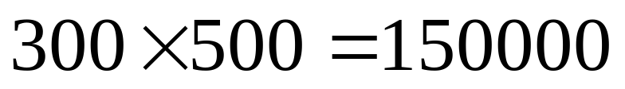
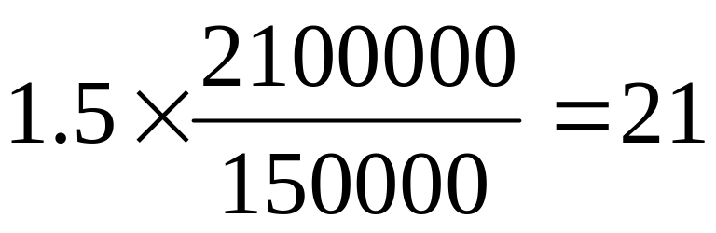
例子：一家公司希望利用S&P500股指期货来对冲价值为2100000元的证券组合的风险。期货现在价格为300，证券组合的beta 值为1.5。一份期货合约的价值为
空头期货合约数为

Slide 37
既然对冲风险后投资者的回报率接近无风险利率，为什么不卖掉证券组合直接投资国库券？

Slide 38

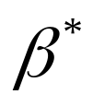
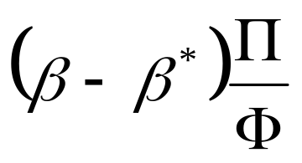
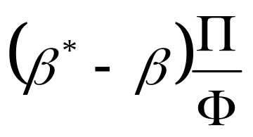
改变beta值
  为了把证券组合的beta值从 改变为
    当 > ，空头头寸为
    当 < ，多头头寸为

Slide 39
例子：

Slide 40

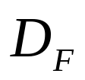

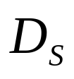
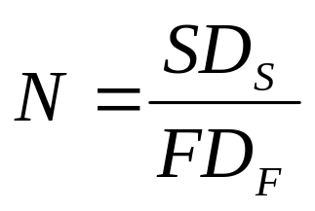
3.3 利用利率期货进行风险对冲 hedging using interest rate futures
利用利率期货合约来对冲依赖于利率资产（例如债券组成的证券组合）的风险
  ：利率期货合约的价格
  ：标的资产的久期
  ：资产的价格
  ：资产的久期
  需要的合约的规模为

Slide 41
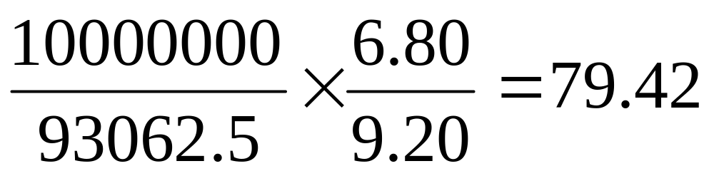
例子：8月2日，一个管理1000万元国债基金的基金经理对冲接下来3个月的利率风险。他决定利用12月国债期货对冲风险。期货现在价格为93-02，每份合约债券面值为100000元。债券组合的久期为6.8年，国债期货的久期为9.2年，

Slide 42
4. 期权

Slide 43
4.1一些基本定义
例子：投资者B和W计划签定一份合同：现在B支付给W 200元，交换条件是在接下来的六个月的任何时间，允许B自愿从W那里以150元/股的价格购买100股IBM公司股票。 IBM公司股票现在的价格为145元/股。问题：
  B和W为什么都愿意签定这个合同？
  B如果不支付给W 200元，W是否愿意签定这个合同？

Slide 44
例子：投资者B和W计划签定一份合同：现在B支付给W 200元，交换条件是在接下来的六个月的任何时间，允许B可自愿以135元/股的价格卖给W 100股IBM公司股票。 IBM公司股票现在的价格为145元/股。问题：
  B和W为什么都愿意签定这个合同？
  B如果不支付给W 200元，W是否愿意签定这个合同？

Slide 45
看涨期权、看跌期权
一种期权具有四个特征：
  1）这种期权能够买（对于看涨期权而言）或者卖（对于看跌期权而言）的对象，或者说，合约是关于哪种资产的合约，我们称这种资产为标的物(underlying asset)。
    以股票为标的物的期权，每份期权通常包括100份特定的股票。例如，持有一份以IBM公司股票为标的物的看涨期权，是一份可以买100份IBM公司股票的权利。

Slide 46
  2）执行价格(exercise price, 或者strike price)。
    这个价格是执行期权合约时，可以以此价格购买标的物的价格。对于以IBM公司股票为标的物的看涨期权，如果执行价格为150美元，则在执行这种期权时，按每份股票150美元购买。
  3）期权有效的时间区间由到期日(expiration date)来确定。
    这段时间区间可以是一天、一个星期、或者一年。以IBM公司股票为标的物的看涨期权，如果到期日为六个月，则在这六个月里，这份权利都是有效的。

Slide 47
  4）期权应该包括是否可以在到期日之前执行这种权利。
    如果在到期日之前的任何时间以及到期日都能执行，我们称这种期权为美式期权。如果只能在到期日执行，称为欧式期权。
    美式和欧式这两个名词曾代表了以股票为标的物的期权在美洲和欧洲的结构形式。但是现在，它们已成为反映两种不同结构的期权的标准名词，而不管期权是在哪儿发行的。

Slide 48
看涨期权(call option)、看跌期权(put option)、鞍式期权(straddle option)、蝶式期权(butterfly spread option)、实值期权(in the money option)、两平期权(at the money option)、虚值期权(out of the money option)
所有合约都是由看涨期权、看跌期权、股票和债券四种基本证券构成地。

Slide 49
Exotic option:
  Asian option
  Barrier option
  Lookback option
  Currency-translated option
  Binary option

Slide 50
所有股票期权合约在标的股票发生拆股或者分红股的情况时，执行价格和合约中规定的股数都要作相应的调整。
  例子：假如在购买上述期权的当天， IBM公司股票的价格为145元，第二天，1股拆成6股。股价变为145/6元。

Slide 51
期权的这四个特征——标的物、是看涨还是看跌、执行价格、到期日（包括是美式还是欧式）——说明了一种期权的各个细节。
期权是两人之间的一种合约，其中的一人给予另外一人在规定的一段时间内，可以以规定的价格买或者卖某种规定的资产的权利。

Slide 52
获得权利的一方需要做出是否接受该权利的决定，我们称这一方为期权的买者(option buy)，因为他需要付钱来获得这种权利。
提供权利的一方称为期权的写者(option writer)。
例如，欧式看涨期权是一种证券，这种证券给出了期权持有者在到期日以执行价格购买标的物的权利。
何时买看涨期权，何时买看跌期权？

Slide 53
既然期权的持有者获得的是权利而不需要承担什么义务，他就必须花钱购买这个权利，那么，公平的价格应该是多少？这是证券投资学研究的重要内容。

Slide 54
4.2 影响欧式期权价格的因素
假设：如果无特殊说明，标的物在到期日以前不支付红利。

Slide 55
期权理论之所以重要，不仅仅因为期权在证券市场结构中具有重要的作用，也因为期权理论说明了投资学的基本原理被提高到了一个新的水平——在以动态结构为基本结构的经济环境中应用这些原理。

Slide 56




假设一种欧式看涨期权，它以某种股票为标的物，该股票在时间 t 的价格以 表示，期权的执行价格为 ，到期日为 ，期权在时间 t 的价格为 。

Slide 57
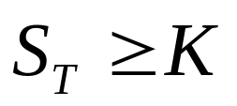
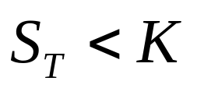
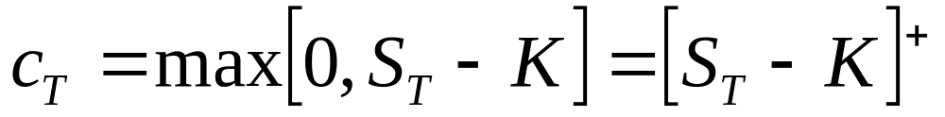
第一，在到期日 T，期权的价值为多少。
  1）
  2）
  把期权在 T 时的价格显示地表示成股票价格的函数。这个函数如下图所示。该图说明当 ，期权的价值为零，当 时，期权的价值随着股票价格的增加而线性增加。
  例子：
  期权不可能有负的价值，责任有限金融工具。

Slide 58

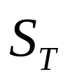
        图1看涨期权在到期日的收益

Slide 59

对于欧式看跌期权而言，上述结果正好反过来。假设一种看跌期权，它以某种股票为标的物，该股票在时间 t 的价格以 表示，期权的执行价格为 ，到期日为 T，期权在时间 t 的价格为

Slide 60
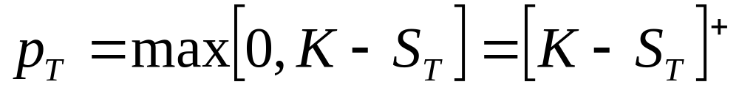
在到期日 T，期权的价值。
  1）
  2）
  把期权在 T 时的价格显示地表示成股票价格的函数。 这个函数如下图所示。该图说明当 ，期权的价值为零，当 时，期权的价值随着股票价格的增加而线性减少。

Slide 61

    图2 看跌期权在到期日的收益

Slide 62

注意，看跌期权在 时的价值是有界的，而看涨期权在 时的价格是无界的。相反，当写一份看涨期权时，可能的损失是无界的。

Slide 63
期权的写者的收益
  看涨期权的写者在到期日的收益

Slide 64
  看跌期权的写者在到期日的收益

Slide 65


对于看涨期权而言，如果分别有 、 、 ，则称一份看涨期权分别为实值期权(in the money option)、两平期权(at the money option)、虚值期权(out of the money option)。这些名称适用于任何时间，但在到期日，这些名称描述了期权价值的特征。对于看跌期权，我们也有类似的名称。

Slide 66
第二，期权的时间价值。
  即使在到期日以前的任何时间，欧式期权均有价值，因为它提供了将来执行权利的可能性。
  例如，以GM公司股票为标的物的一种期权，其执行价格为40美元，到期日为三个月。假设GM公股票现在的价格为37美元。显然，在接下来的三个月中，该股票的价格有可能上涨而超过40美元，从而有执行该期权而获得利润的可能。从这儿可以看出，即使现在期权是虚值的，它也具有价值。

Slide 67



在到期日以前的任何时间 t ，这里 ，作为股票价格的函数，欧式看涨期权的价格 是 t 时股票价格 的光滑函数，其图形如图3所示。

Slide 68
        6个月
        3个月
  图3 具有不同到期日的 期权价格曲线
时
间
价
值

Slide 69
这条光滑曲线可以利用历史的实际数据，通过回归分析来得到。在图中，粗的折线表示在到期日，期权的价格曲线。这条线上面的曲线对应于到期日不同的期权的价格曲线。在粗折线上的第一条对应的到期日为三个月，紧接着的一条曲线对应的到期日为六个月，到期日越长的曲线越在上面。这表明，在到期日以前的任何时间，对于同一股票价格，到期日越长的期权，其价格越高。这是因为，到期日越长，标的股票价格上扬，从而增加最后支付的可能性越大。

Slide 70
当股票的价格远远大于或者小于执行价格时，随着到期日的增加，期权价格增加的幅度越来越小。
  当股票的价格远远大于执行价格时，持有期权并不比持有股票占多大的优势。
  当股票的价格远远小于执行价格时，股票价格上涨超过的可能性很小，从而期权的价格为零。

Slide 71
第三，还有哪些因素影响期权的价格？
  1）执行价格
    从(1)和(2)式可以看出，一种看涨期权，其执行价格越小，股票价格超过的可能性就越大，这种看涨期权也就越有价值。对于看跌期权，结果正好相反。
  2）标的股票价格的方差
    在投资的过程中，投资者偏好以方差较大的股票为标的物的期权。方差越大，股票价格超过执行价格的概率越大，这种期权对投资者也就越有价值。

Slide 72


  假设有两种期权，具有相同的执行价格，但标的股票价格的分布不同，如图4，这两个分布的期望值相同，方差不同。我们偏好于哪一种期权？
        图4 股票价格的分布

Slide 73
  因为只有当股票的价格大于执行价格时，我们才能从期权合约中获得收益。股票价格分布的方差越大，股票价格超过执行价格的概率也就越大，我们获得收益的概率也就越大。所以，我们偏好以方差较大的股票为标的物的期权。
  期权的价值与标的资产的价值之间的重大差别：如果持有标的资产，我们获得收益的可能性由标的资产价格的整个概率分布决定。作为风险厌恶者，我们不喜欢高风险。如果我们持有期权，我们获得收益的可能性由标的资产价格的尾部概率分布决定。期权的这种性质使得大的方差更具有吸引力。

Slide 74
例子：假设某家公司得到一笔长期贷款，每年应支付的利息为8000元。该公司可以把这笔贷款用于下面两个项目中的一个。这两个项目具有相同的5000元的期望现金流。
项目1 项目2
概率 现金流 概率 现金流
0.2 4,000 0.4 0
0.6 5,000 0.2 5,000
0.2 6,000 0.4 10,000

Slide 75
    如果投资到第一个项目，该公司将破产，因为所有可能的现金流都比偿还利息所需的8000元少。
    由于第二个项目的方差较大，所以有40%的机会，除能够偿还利息外，还有2000元的剩余。显然，该公司将选择第二个项目。尽管它的风险更大，但是存在40%的机会给公司带来正的利润。

Slide 76
    这个例子形象地说明了期权的持有者为什么更偏好大的方差。同时，这个例子也引入了一种重要的观点。一个公司的股东实际上是一种期权的持有者，这种期权以公司的市场值为标的物。当公司的市场值比它所需偿还的债务低时，公司破产。这时，股东允许期权到期而不执行，股东所持有的股票的价值为零；股东把公司移交给债权人，债权人获得公司作为补偿。当公司的市场值比它所需偿还的债务高时，股东执行期权，偿还债权人的债务后，股东获得剩余的利润。

Slide 77
  3）无风险利率。
    在所有的因素里，这个因素是最不直观的。一般说来，无风险利率越大，执行价格的现值也就越小，这样的期权也就越有价值。而且，当市场处于均衡状态时，无风险利率越大，股票的回报率也应该越高。从而，在到期日，股票的价格也应该越高，这时，期权的价格也应该越高。

Slide 78
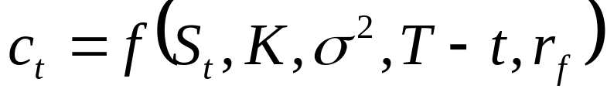
  在确定欧式看涨期权的价格时，有五种因素是重要的：标的资产的价格，期权的执行价格，标的资产价格的方差，到期日（实际应该是剩下的到期时间），以及无风险利率。把欧式看涨期权的价格写成如下的函数形式：
    (3)

Slide 79
4.3 利用期权进行套期保值

Slide 80
例子：利用看跌期权对冲标的资产价格下跌的风险。

